Slide 1
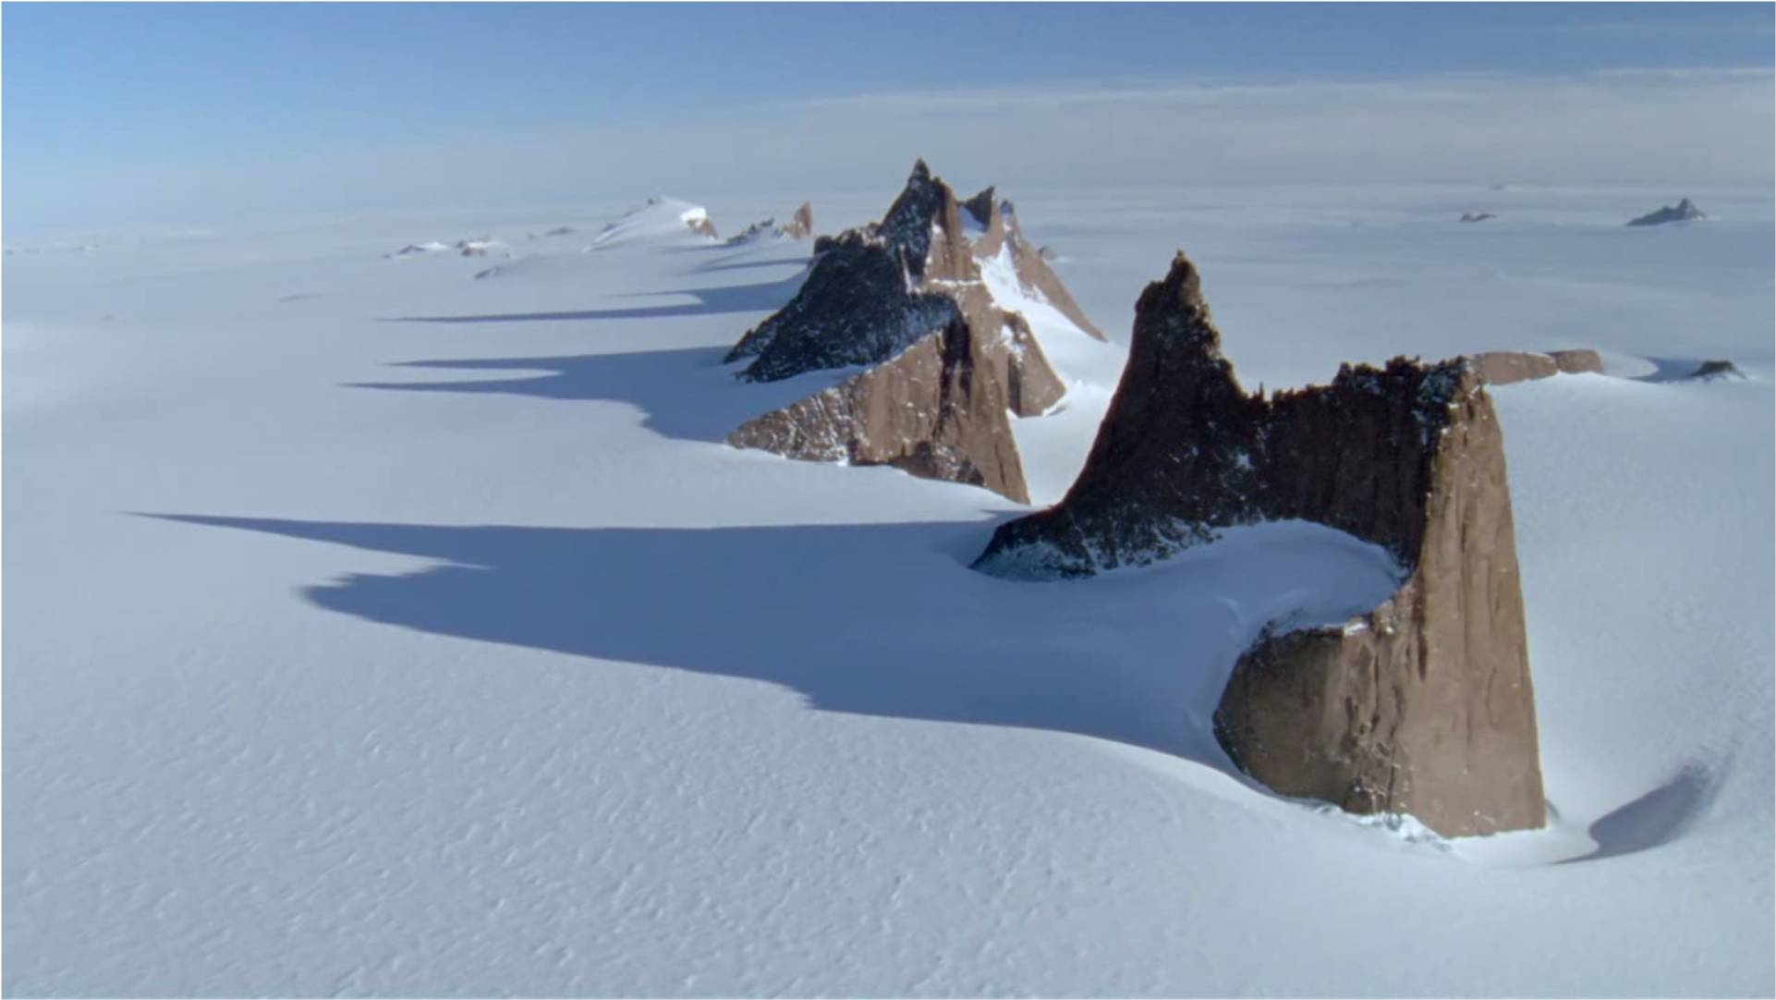
5th Asian Automotive Environment Forum
AAEF & AARN
1st Dec. 2012
Auto Infra Yong Hoe Koo
Notes:
제5차 AAEF 포럼에 참석하신 여러분, 안녕하히 주무셨습니까.
곤니찌와! / 니이 하오 마? / 슬라맛빠기 / Good morning!
이런 훌륭한 행사를 준비하시고 저희를 초대해 주신 호주 자동차재활용협회인 ARAA의 Mr. 마이클 써드 회장님과, 닥터 데이빗 놀란께 먼저 감사의 인사를 드립니다.
알고는 있었지만 와서보니, 브리스번과 골드코스트는 정말 아름다운 곳이고, 이런 곳에서 행사를 치르게 된 것이 무척 행복합니다..
저는 오늘 우리 AAEF의 최초 제안자이자 발기인로서, 우리 포럼의 나아갈 길과 방향성에 대해 제안을 하고자 합니다.

Slide 2
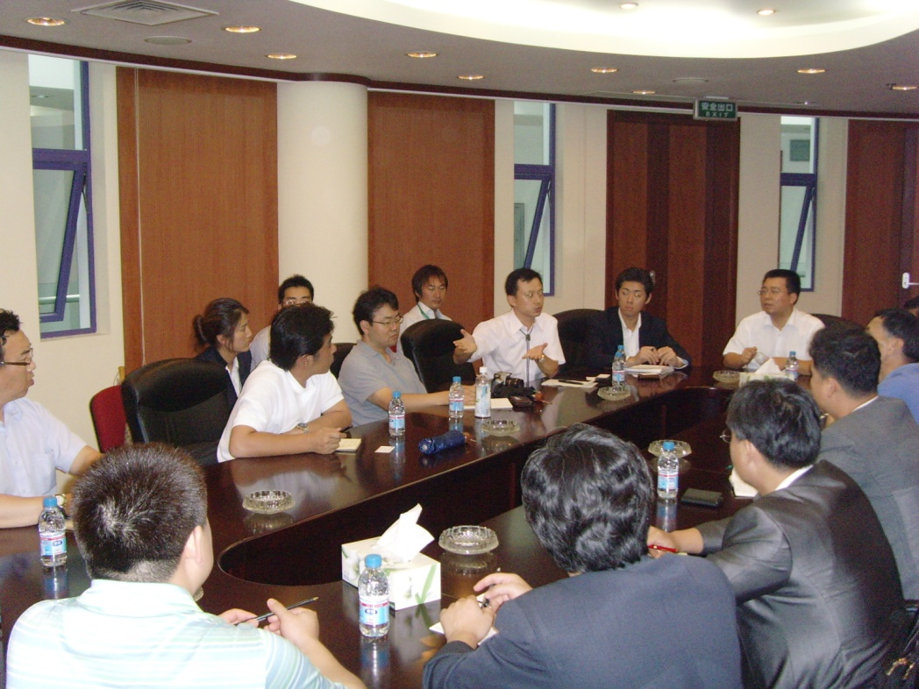
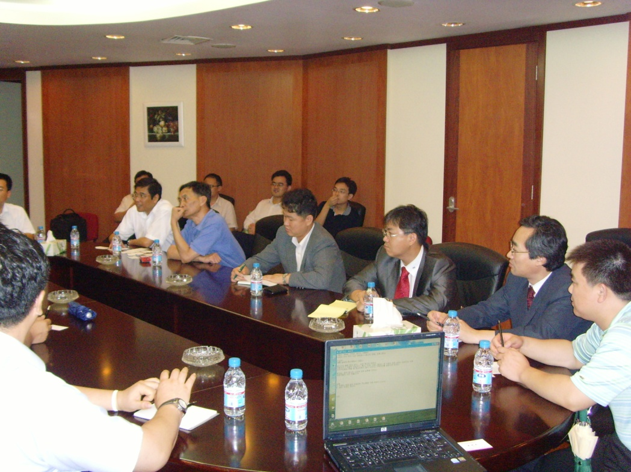
From the beginning
18. Aug. 2007 in Shanghai
Notes:
2007년 9월에 저를 포함한 중국, 일본, 한국 대표들이 AAEF를 설립하자는 협의를 위해 상하이에서 모였습니다.

Slide 3
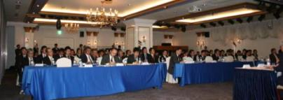
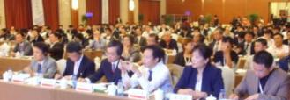
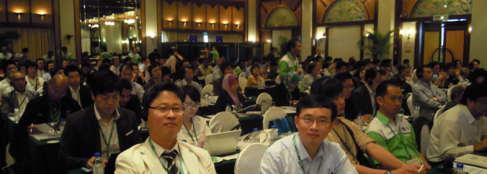
History of AAEF
Pre-meeting
Shanghai
Global warming and ELV recycling
Establishment of AAEF
Planning for Annual Forum
Organization and determination of representatives of each country
1st AAEF
Seoul
Drive for green harmony!
Chinese, Japanese, Korean delegates
Informatioin sharing plaza for Asian automotiver recyclers
2nd AAEF
Sendai
ELV recycling
and Environment
CJK + Mongolia, Vietnam delegates
Determined to Seoul as a Headquater site
3rd AAEF
Sanghai
Drive for green harmony!
Asian countries + USA
Span of AAEF (CJK → Asia)
4th AAEF
Kuala Lumpur
Auto recycling industry standards : Safety, Environment & Quality
Span of AAEF (Asia + Austrailia)
5th AAEF
Brisbane
Working together!
AAEF and AARN
Organization of AAEF
Notes:
그리하여 모든 참가자의 찬성으로 AAEF를 결성하게 되었고, 제1차 총회를 한국의 서울에서 가지기로 결의하였습니다.
제1차 서울 총회는 현대자동차, 기아자동차의 후원으로 중국/일본/한국 참가자들을 중심으로 행사가 진행되었습니다.
그리고 제2차 총회는 일본의 도호쿠대학과, SPN사의 노력으로 일본의 센다이에서 아주 성공적으로 개최되었습니다.
이때는 3국 이외에도 말레이시아, 베트남, 몽골, 등에서도 행사에 참가하였고, 우리는 AAEF가 한중일 3국의 행사에서 아시아 권역의 행사로 발전할 수 있는 가능성을 볼 수 있었습니다.
3차 총회는 중국의 상하이에서 개최되었으며, 아주 성황리에 행사를 마쳤습니다.
4차 총회는 말레이시아의 쿠알라룸푸르에서 개최되었고, 동아시아 국가는 물론, 호주와 미국에서도 행사에 참가하여, AAEF의 범위를 넓혀가는 계기가되었습니다.
그로인하여 마침내, 이번 제5차 총회는 골드코스트에서 행사를 가질 수 있게 되었습니다.
1.5 x 2 = 3분

Slide 4
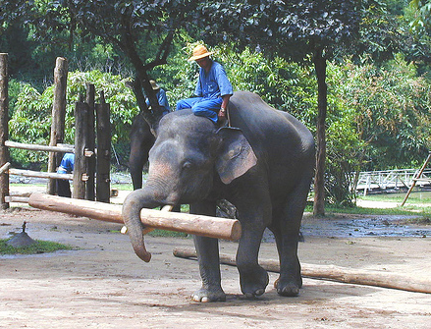
Five years…
Human being can
An Eliphant can
Space ships can
walk straight and
play soccer!
lift a log!
reach Saturn!
Notes:
벌써 5년이 흘렀습니다.
5년이라는 기간 동안 우리는 AAEF 안과 밖에서 멤버들 간에 활발한 교류와 정보공유를 하고 있습니다.
이제 우리는 우리 AAEF의 나아갈 길과 방향에 대해서 깊이 고민해 보아야 할 시점입니다.
20초 x 2 = 40초

Slide 5
Now it’s time to consider the way and the future of AAEF!
How can we grow up?
How do we evolve?
Notes:
우선 우리 AAEF는 어떻게 성장해 나갈 것인지를 고민해야 합니다.
그리고 어떻게 진화해 나가야 할 것인지도 고민해야 합니다.
많은 비용을 들여서 모이게된 우리들의 시간을 최대한 가치있게 활용할 방안을 찾아야 합니다.
(20초 x 2 = 40초)

Slide 6
How do we organize AAEF ?
Object : information sharing, friendship hall, research co-work, biz plaza
Governments
Vehicle
Manufacturers
Associations
AAEF
Reuse Parts
Recyclers
Dismantlers
Material
Recyclers
Notes:
지금까지의 행사에서 AAEF에는 자동차 재활용 업체는 물론, 정부관계자, 제조사, 협회, 중고부품 유통 네트워크, 재활용 기술 및 설비 공급업체 등이 참석하였습니다.
우리는 AAEF를 우정과, 정보공유, 사업기회 창출의 공간으로 활용하고 있습니다.
이러한 행사를 더욱 잘 활용하여, AAEF를 공식적인 기관으로 등록하고자 합니다.
또 이를 기반으로 하여 자동차 재활용에 관한 공동연구를 수행하며, 전산연계 등을 통한 비즈니스 플라자로서의 역할을 담당할 수 있도록 발전시키자고 제안합니다.
(45초 x 2 = 1.5분)

Slide 7
Organization of AARN
95% Recycling Network
Dismantling
Coolant
Treatment
Target : Establishment of supporting
network to help 95% Recycling
Shredding
AARN
Material
Recycling
ASR recycling
Policy
Recycling
Fund
Service
provider
Reuse parts
recycling
AARN
Supporter
Counsulting
R&D
Recycling
facility
Notes:
AAEF는 실질적인 사업을 추진하는 비즈니스 집단은 아닙니다.
우리는 AAEF를 바탕으로 각국의 자동차 재활용 산업의 부가가치를 증가시켜야 합니다.
그리고 희토류 재활용 등의 새로운 사업기회를 창출하기 위해 실질적인 공동연구 기반도 만들어야 합니다.
그러기 위해서는 AAEF 활동에만 그칠 것이 아니라, 실질적인 사업화 조직을 만들어야 합니다.
이러한 사업화 조직으로서 저는 AARN, 즉 Asia Automotive Recycling Network를 제안하고자 합니다.
(50초 x 2 = 100초, 1.5분)

Slide 8
How can each X-ARN be consist?
KARA
AI
K-ARN
Dismantlers
Recyclers
JARA
J-ARN
AARN
SPN
Tohoku Univ
Dismantlers
SJT Univ.
C-ARN
Dismantlers
Recyclers
Notes:
우선 각 국가내에서 ARN을 구성하는 것이 첫번째 단계입니다.
ARN은 자국 내에서 리딩그룹을 중심으로 각 국가의 현실에 맞도록 네트워크를 구성하여야 합니다.
이런 ARN이 모여 네트워크를 형성하는 것이 AARN 입니다.

Slide 9
How can we organize AARN?
Austrailia-ARN
(Expansion
of AAEF)
China-ARN
(Market size)
ARAA
SJT Univ.
Malaysia-ARN
(Trading)
X-ARN
(Role model)
Leading organization(s)
Sendok / MAARA
Japan-ARN
(Reuse Parts)
AARN
Tohoku Univ. / SPN
Korea-ARN
Model of 95%
(Test bed)
AI / KARA
Notes:
AARN은 각국의 ARN을 연결하여 실질적인 사업화를 수행할 수 있는 사업화 네트워크로 운영되는 것이 바람직합니다.
다만, 그 구성과정은 각국의 AAEF 리딩 기관이 주도적 역할을 담당할 필요가 있습니다.
그리하여 사업추진은 AARN이 실시하더라도, 그 DNA와 backbone은 AAEF가 되도록 하자는 제안입니다.
(30초 x 2 = 60초)

Slide 10
AARN & Alliance
AARN
AARN-Alliance
USA (ARA)
Canada (ARC)
Brazil
Argentina
Chile…
EU members
Africa
AAEF
Vietnam
Mongolia
Indonesia
Raos
Cambodia
Miyanma
India
Middle east
(1st) Korea
(2nd) Japan
(3rd) China
(4th) Malaysia
(5th) Austrailia
Notes:
AAEF를 핵심 DNA로 하여 구성되는 AARN은 다른 대륙의 자동차 재활용 네트워크와 활발하게 교류하여야 합니다.
미국과 캐나다, 남미 국가들, 그리고 유럽연합 회원국가에 이미 형성되어 있는 여러 네트워크들과 교류하여 네트워크를 확장해 나가야 합니다.
(30초 x 2 = 1분)

Slide 11
AAEF & AARN 발전 단계
I
II
III
IV
AARN
Alliance
AAEF
AARN
GARN
Development process
I
II
III
IV
AAEF
Stage
MOU
Stage
Contract
Stage
Promotion
Stage
Information
Friendship
Trust
Technology,
business,
and policy
cooperation
Parts, resource and
technology
Trading
Competency
Market share
Leading of
ELV recycling
Notes:
이러한 AARN이 출범하고 발전해나가기 위해서는 단계적인 전략이 필요합니다.
AAEF를 바탕으로 AARN이 출범하고, 타 대륙의 ARN와 연계활동을 하며, 마침내 GARN을 형성해나가는 것과 마찬가지 입니다.
첫번째 단계는 AAEF 활동이며, 두번째 단계는 각 기업간의, 기관 간의 양해각서 체결 단계, 세번째는 계약체결 단계입니다.
이런 단계를 거쳐서 AAEF와 AARN이 동시에 발전하는 단계에 이를 수 있을 것입니다.
이런 프로세스를 단계별로 설명드리면 다음과 같습니다.
(50초 x 2 = 100초)

Slide 12
I AAEF Stage
Pursuing Value
Establishment of 95% recycling
Method
Interaction between(among) member countries
Activity
Information sharing on policy and strategy
Industry tour
Cooperation for visitation
Seminar
Individual business discussion
Notes:
첫번째 AAEF 활동은 5년간 활발히 이루어지고 있습니다.
이 과정을 통해서 우리는 세미나 개최, 정보교류, 산업체 방문, 상호방문 지원, 개별 기업간의 사업협력 등을 이루어 가고 있습니다.

Slide 13
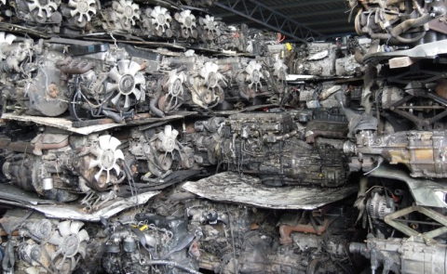
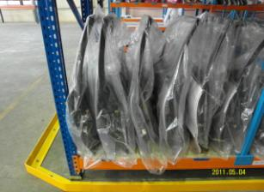
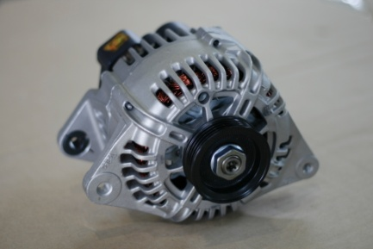
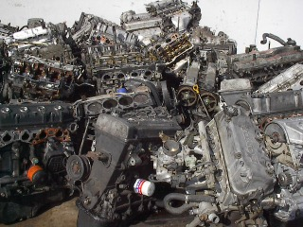
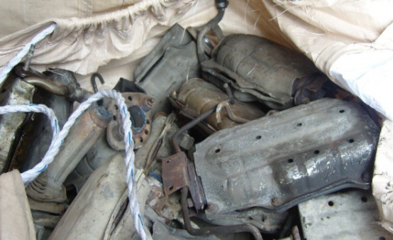
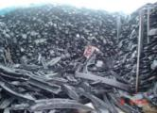
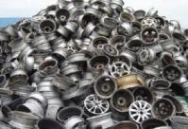
II, III MOU & Contract Stage
Reuse parts
Recycling resources
Notes:
그 다음은 활발한 양해각서 체결과 계약 체결을 통해 AAEF 회원간의 사업화를 촉진하여 AARN의 구체적인 실체를 구축해 나가는 것입니다.
계약관계와 신규 사업화 사례가 많아지면 AARN 네트워크 구축이 차차 현실화되어 갈 것입니다.
왜냐하면 AAEF는 DNA이지만 AARN의 참여 업체는 뼈와, 장기(organ)와, 피가 되는 것이기 때문입니다..
(35초 x 2 = 70초)

Slide 14
IV Auto Recycling Promotion Phase
Recycling
technology
Parts
Material
Service
Provider
ATF
Dismantlers
Vehicle
Artery
Industry
Vehicle
Vein
Industry
Assembly
Steel
refinery
Reuse parts
Network
Sales
Coolants
Material
recycling
2nd hand
Car
Maintenance
ASR
recycling
Notes:
마지막으로 자동차 재활용 활성화 단계에 이르러서는 왼쪽의 자동차 동맥산업의 고리에 왼쪽의 정맥산업 고리가 연결되는 단계에 이를 수 있습니다.
해체/재활용 기술, 환경친화적인 폐차장, 중고부품 네트워크, 자원재활용 업체, ASR 재활용업체, 폐냉매의 처리업체 등의 순환고리를 완성할 수 있는 것입니다.
이런 과정에서 네트워크 간의 협력과 규모의 경제 실현을 통하여 자동차 재활용 산업의 부가가치가 극대화될 수 있다고 생각합니다.
(45초 x 2 = 1.5분)

Slide 15
V Spread phase to other related fields
Energi
Vending machine
T
R
A
I
N
③
Robot
②
Heavy machine
Other resources
⑧
Industrial machine
⑦
Army vehicle
ARN
⑩
Ships
Automobile
①
Electrical
⑥
Aerocraft
Communication devices
Motor bike
Electronics
⑨
Farming machine
④
⑤
Solar battery
Bkie
Medical machinery

Slide 16
Example : Plan of GARN
Auto Möbius-Eco Net (Test Bed I)
Korea
(Test Bed)
KARA
+
Industry Möbius-Eco Net (Test Bed II)
한국자동차
자원순환협회
Auto Möbius-Eco Net
Asia
AAEF
+
Industry Möbius-Eco Net
아시아친환경
자동차포럼
Auto Möbius-Eco Net
Global
AAEF
Union
+
Industry Möbius-Eco Net
아시아친환경
자동차포럼
Alliance
Notes:
GARN을 위한 저희의 준비는 한국 측의 K-ARN을 구성하는 것을 시작으로 합니다.
협회와, 산업체, 연구기관을 연결하여 KARN을 우선적으로 결성하고 있습니다.
그 다음 단계는 AAEF를 기반으로 AARN을 추진하는 것입니다.
이를 위하여 우리가 우선적으로 추진할 부분을 고민하였고, 그것을 준비 중입니다.

Slide 17
What can we do firstly?
Confirmation of area of AAEF Member countrys
AARN – Korea, Japan, China, Malaysia, Austrailia - - -
Example of Korean ARN
KARA – Autoinfra – ARC – AutoEco
Sharing of Logo of AARN
Contact Point
AARN management : +82-8227-3628 bayman@naver.com
AARN operation : +82-10-4471-6300 jungwanho@yahoo.co.kr
R&D cooperation : +82-10-5501-1370 jeonghw@gmail.com
Notes:
그 준비 과정은 다음과 같습니다.
우선 AAEF의 구성범위를 분명히 하기위하여 AAEF 회원국가의 범위를 우선적으로 결정하여야 합니다..
그리고 AARN을 구성하기 위한 국가별 ARN 구성을 협의해야 합니다.
로고를 준비하고, 각 국가의 hot line을 준비해야 합니다.
(35초 x 2 = 70초)

Slide 18
Suggesting logo of AARN
Notes:
여러가지 안들 중에서 준비한 AARN의 로고를 보여드립니다.
우리가 준비하는 Green Future를 이러한 로고를 통하여 대변하고자 합니다.
그리고 앞으로 AARN을 대표하는 문양으로 활용할 계획입니다.
이 로고에 대하여 많은 의견을 듣도록 하겠습니다.
(30초 x 2 = 60초)

Slide 19
The HYPER NETWORKING
GARN
Korea
Japan
China
ARA ARC
South America
AARN
Austrailia
Malaysia
Mongolia
India
Thai
Vietnam
EU
members
Hypernetworking : Network of Network
Absolute ring of Global ELV recycling
Notes:
AAEF를 모태로 시작한 AARN은 타 대륙의 다른 네트워크와 연계하여 최종적으로는 Global Automotive Recycling Network에 이를 수 있습니다.
이러한 GARN은 네트워크의 네트워크인 하이퍼 네트워크라고 할 수 있습니다.
이는 자동차 재활용 산업의 가장 이상적인 절대링을 형성하는 것입니다.
이러한 절대반지를 확보하기 위해서는 첫걸음부터의 구체적인 노력이 필요합니다.

Slide 20
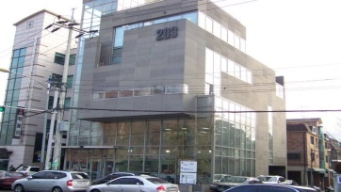
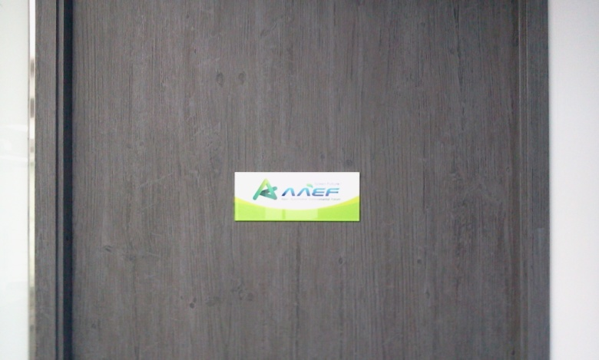
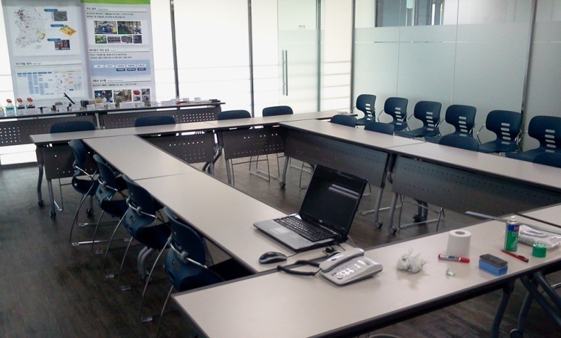
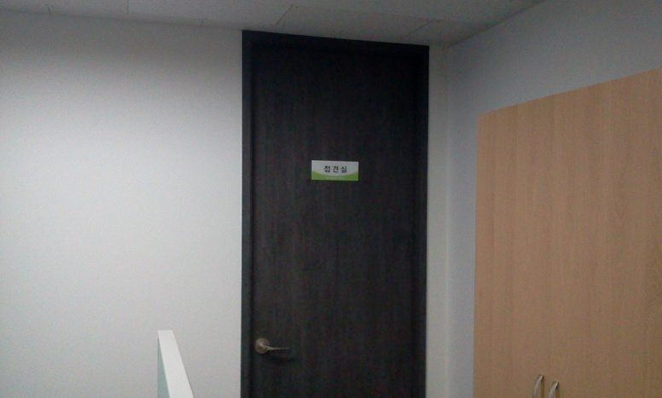
AAEF Headquater
Building in Seoul
Office
Seminar room
Reception room
Notes:
바로 그 첫번째 단계가 AAEF의 실체를 명확하게 만들고 공식 기관으로 등록하는 것입니다.
이를 위하여 저희는 KARA와 오토인프라 사를 중심으로 여러가지 준비를 하고 있습니다.
우선 사무공간과 세미나실, 접견실 등을 마련하여, 포럼의 행사준비, 각국의 대표자모임 등이 가능하도록 준비하고 있습니다.
AAEF를 한국 환경부 산하의 사단법인체로 등록하려는 준비도 하고 있습니다.

Slide 21
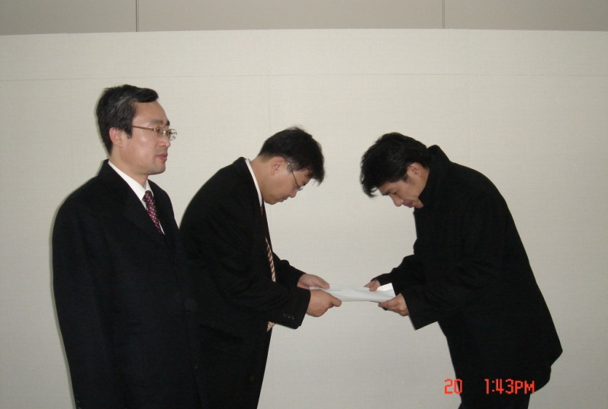
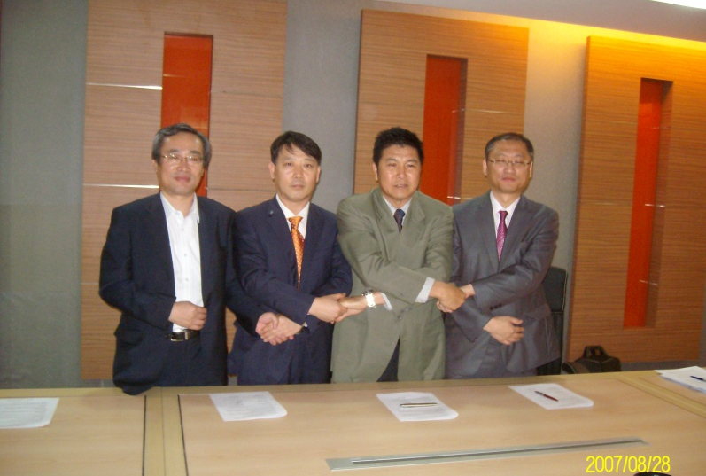
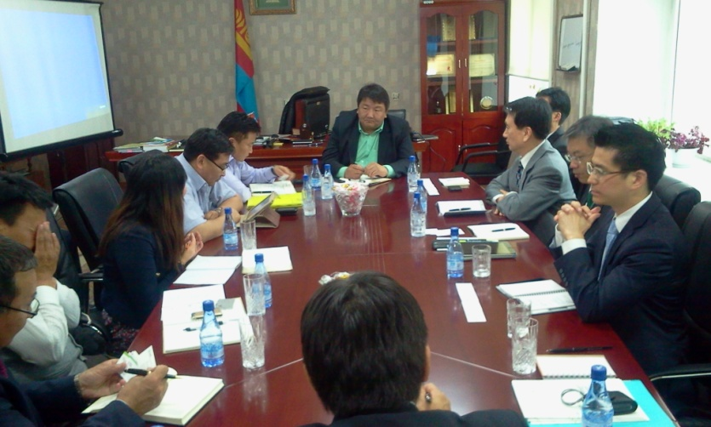
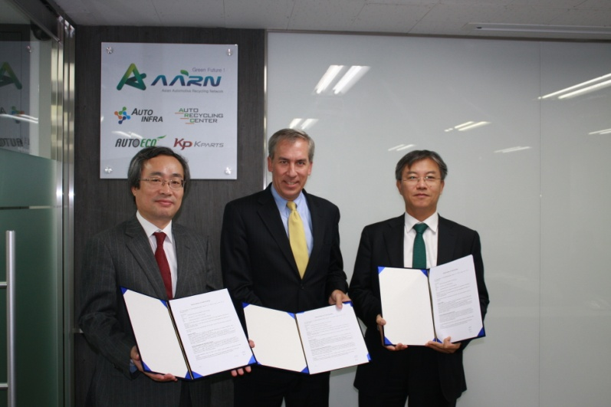
AARN Progress
Korea - Japan
Korea – Malaysia
Korea - Mongolia
Korea – ARA
Notes:
저희는 AARN을 구성하기 위하여 일본, 말레이시아, 몽골 등의 대표적인 기관과 사업기회 및 정보교류에 관한 양해각서와, 계약을 체결하고 있습니다.
또한 2주 전 한국을 방문하신 ARA의 미스터 마이클 윌슨 대표와도 상호 교류의 양해각서를 체결하였습니다.
이렇게 한국 내에서의 K-ARN에 머무르지 않고 AARN으로서의 기초를 다져나가고 있습니다.

Slide 22
5th Asia Automotive Environment Forum
Thank you! Austrailia and USA
謝謝! China
ありがとう ございます! Japan
감사합니다! Korea
Terima Kashi! Malaysia
Баярлалаа! Mongolia
ขอบคุณ. Thai
Cảm ơn bạn. Vietnam
Notes:
감사합니다.
이번 행사에서 여러분들의 훌륭한 생각들을 모아 포럼을 잘 마치기를 바랍니다.
그리고 오늘을 AARN을 설립하는 기초가 될 수 있는 날이 되기를 바라며, 기조연설을 마치도록 하겠습니다.
다시 한 번 감사드립니다.

